Slide 1
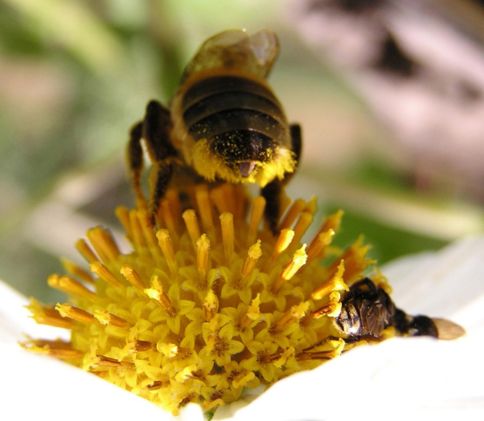
Centro de Referência em Informação Ambiental
Associação privada, sem fins lucrativos, constituída em 2000
Desde 2002 qualificada como uma Organização da Sociedade Civil de Interesse Público (OSCIP)
Missão
  Disseminação do conhecimento científico para promover a conservação e uso sustentável dos recursos naturais do país
Como
  Desenvolvendo e mantendo uma e-infraestrutura de dados e ferramentas sobre biodiversidade, de acesso aberto e gratuito
  Estabelecendo parcerias – networking
    Comunidade Científica
    Coleções Biológicas
    Instituições, nacionais e do exterior, com interesses comuns
  Comunicando
    Sistemas de informação on-line, palestras, publicações, eventos, blog

Slide 2
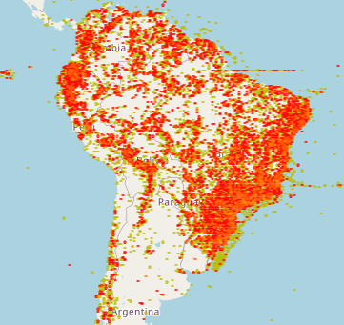
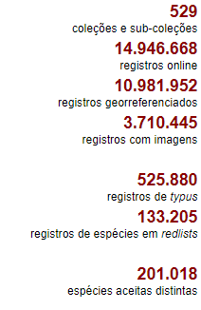
Rede speciesLink
Rede colaborativa em desenvolvimento desde outubro de 2001
  A base: coleções biológicas, repositórios sistematizados da vida
  Amostragem temporal, espacial e taxonômica do nosso patrimônio natural
  Dados e evidências científicas em formatos úteis e utilizáveis e de acesso livre (FAIR – Findable, Accessible, Interoperable, Reusable)

Slide 3
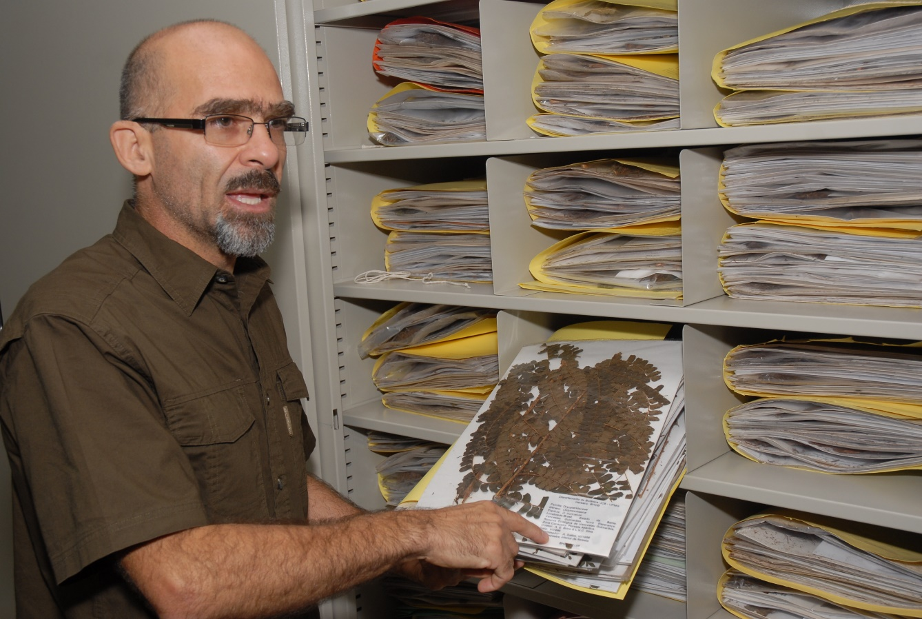
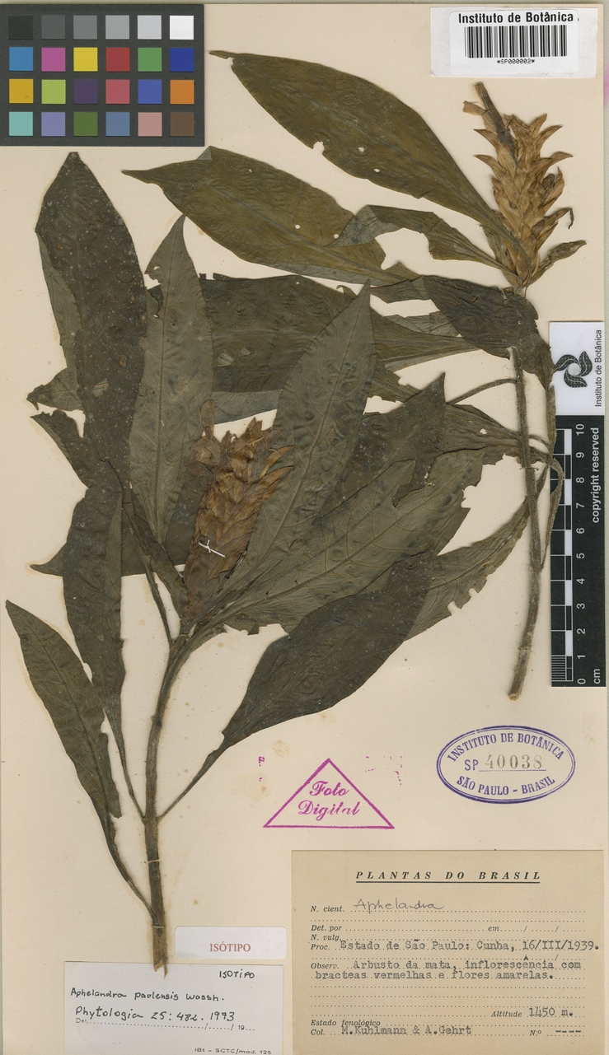
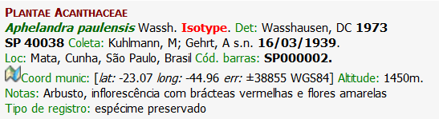
Coleções Biológicas – Bibliotecas da Vida
o que, onde, quando

Slide 4
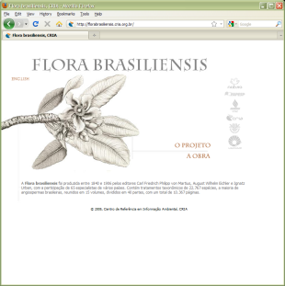
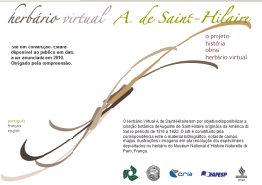
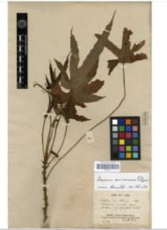
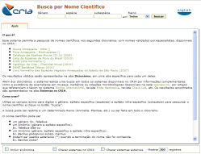
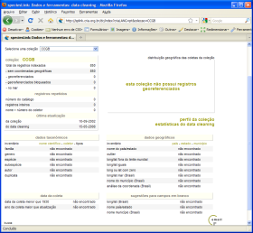
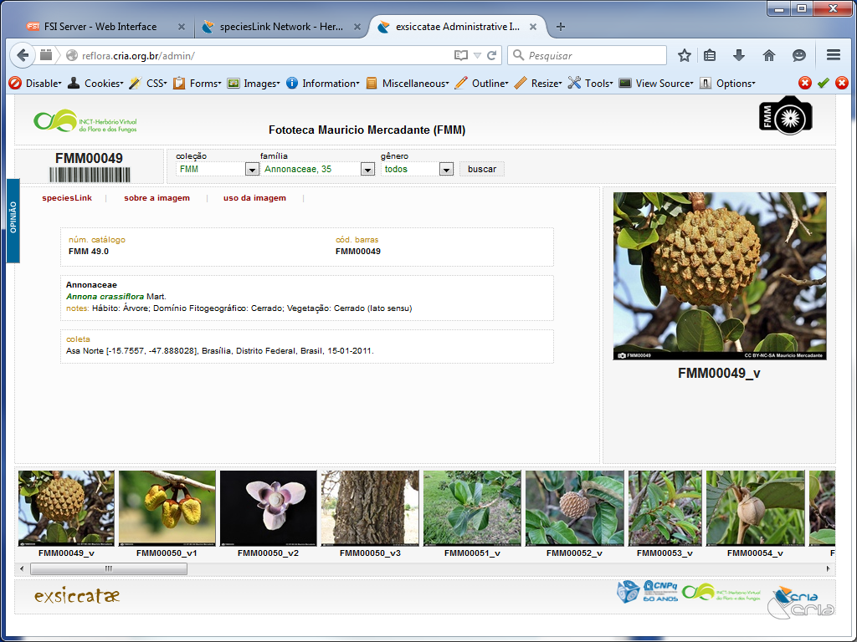
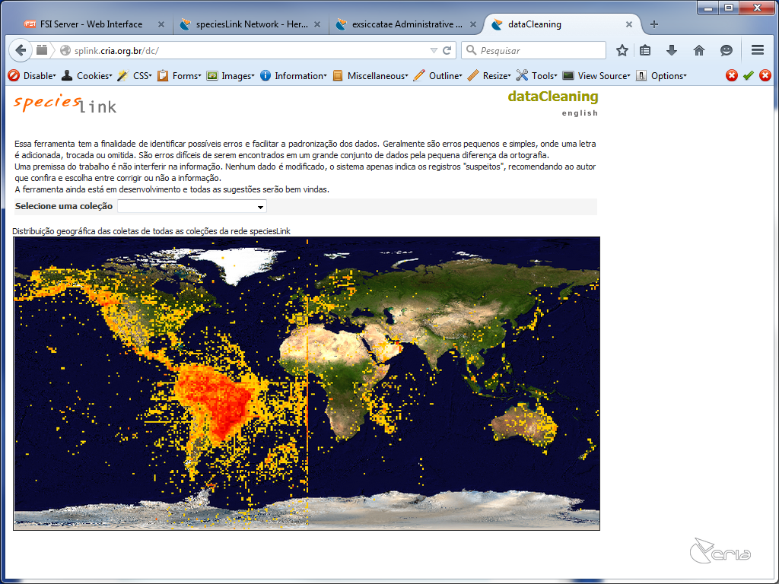
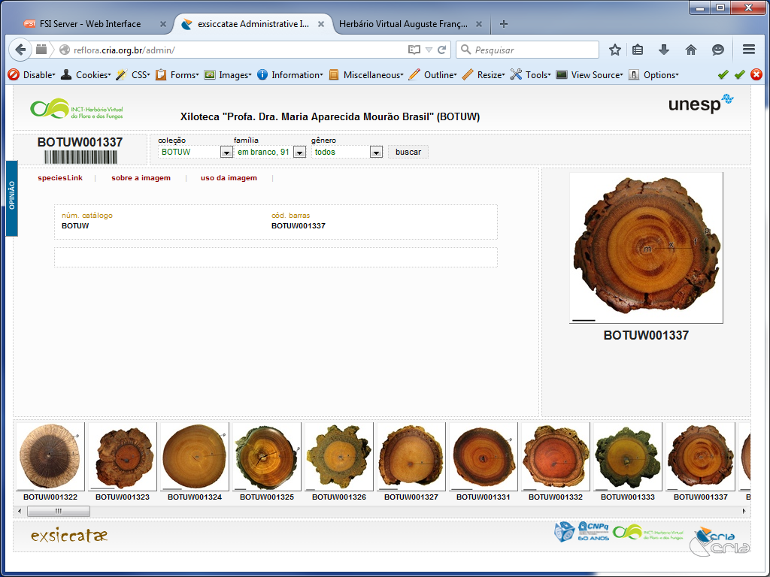
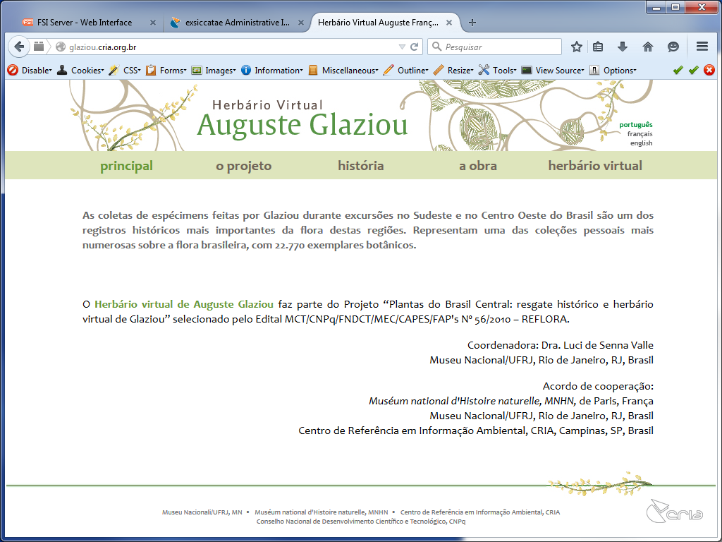
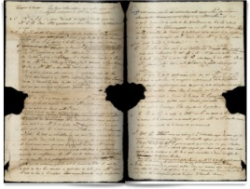
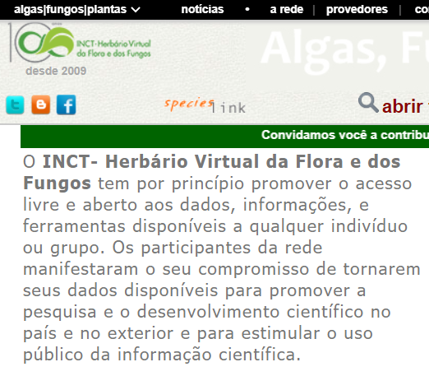
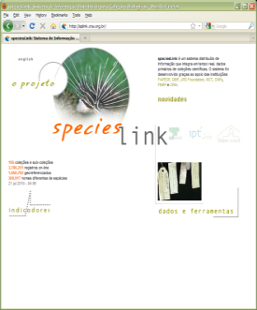
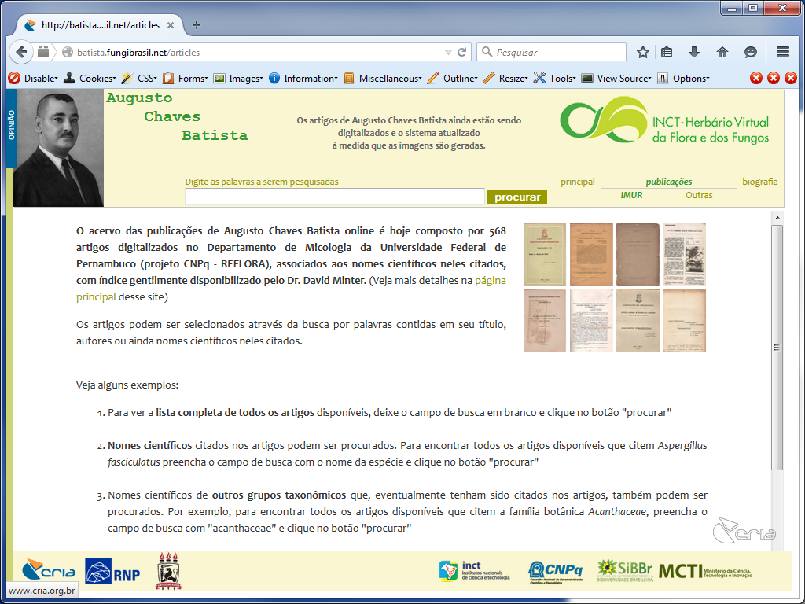
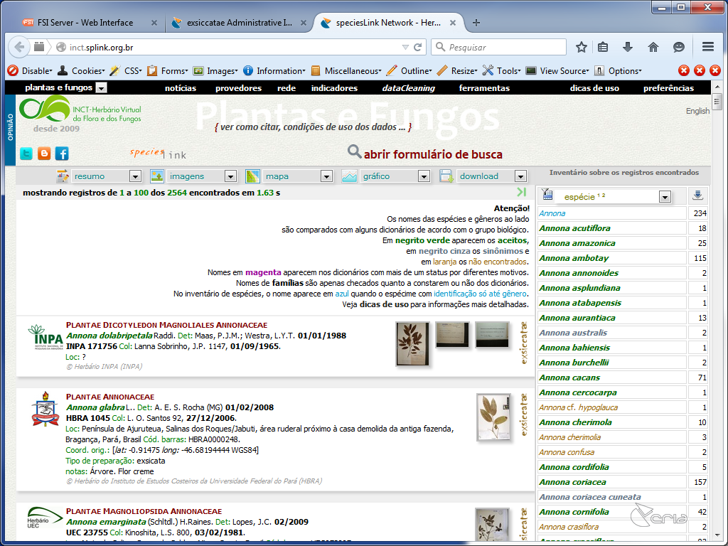
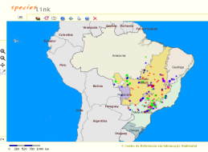
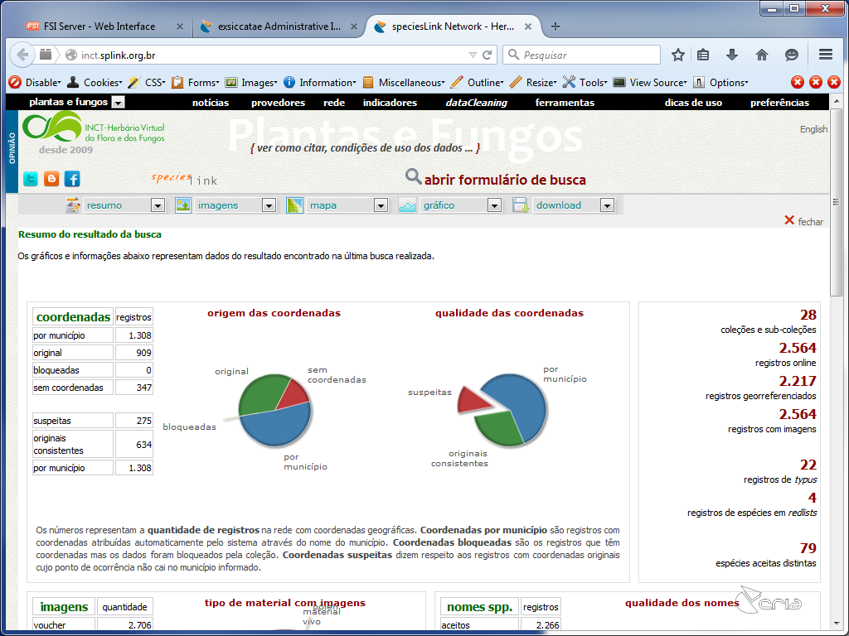
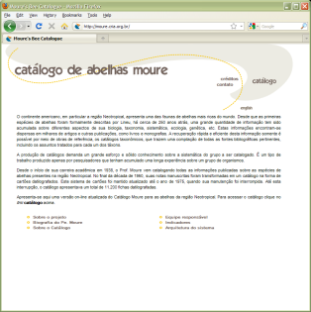
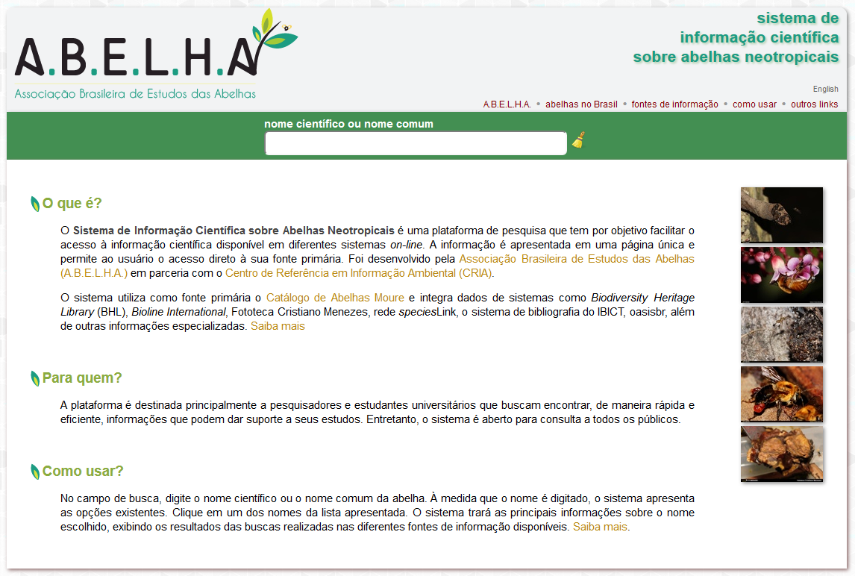
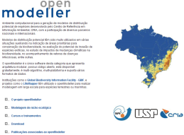
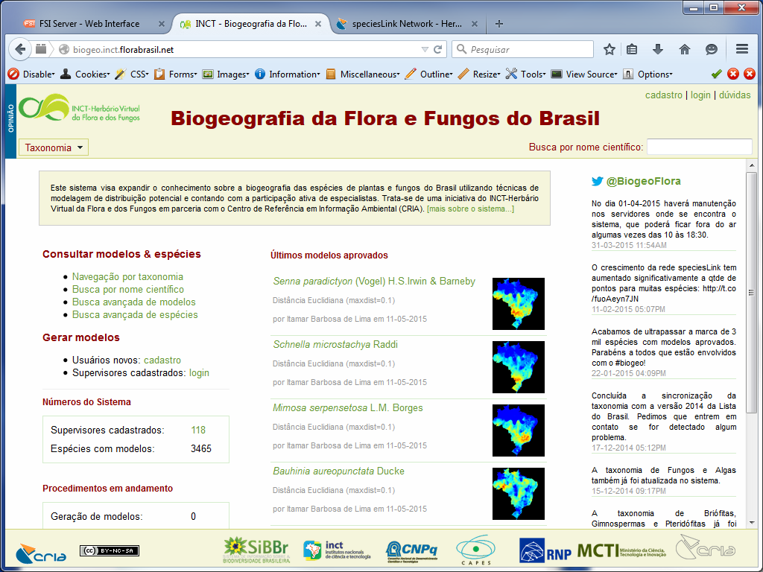
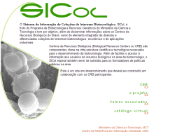
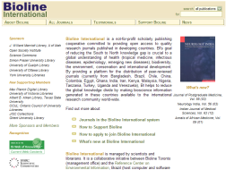
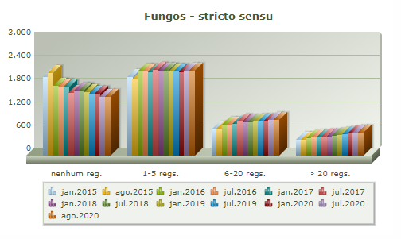
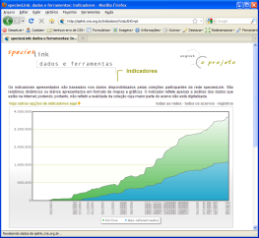
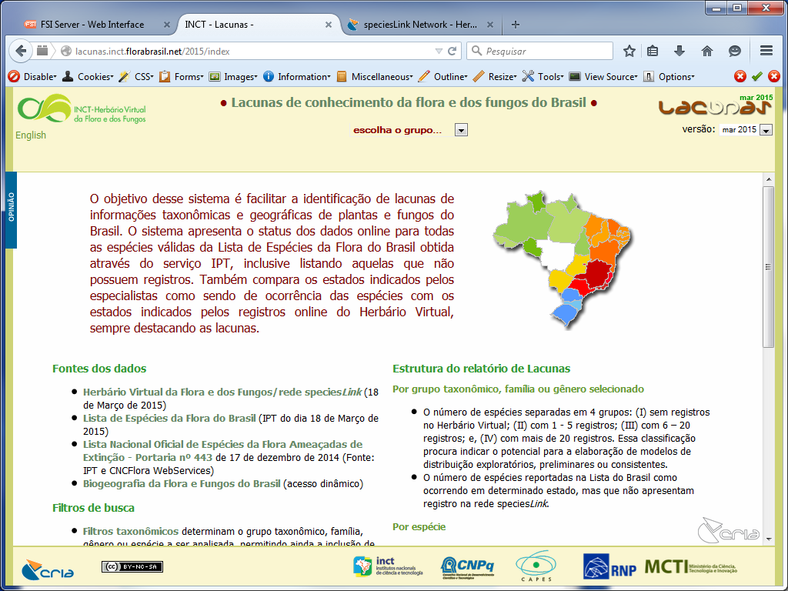
Sistema CRIA de informação
Ferramentas
Fl. bras.
Saint-Hilaire
Names
Datacleaning
Imagens
Glaziou
Batista
INCT-Herbário Virtual
Busca
Mapas
Gráficos
Moure
Abelha
OpenModeller
bioGeo
Provedores de Dados
SICol
Bioline
Indicadores
Lacunas taxonômicas e geográficas
de abelhas e plantas

Slide 5
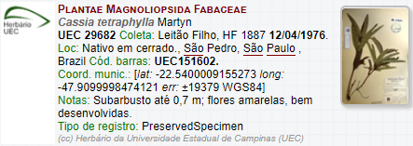
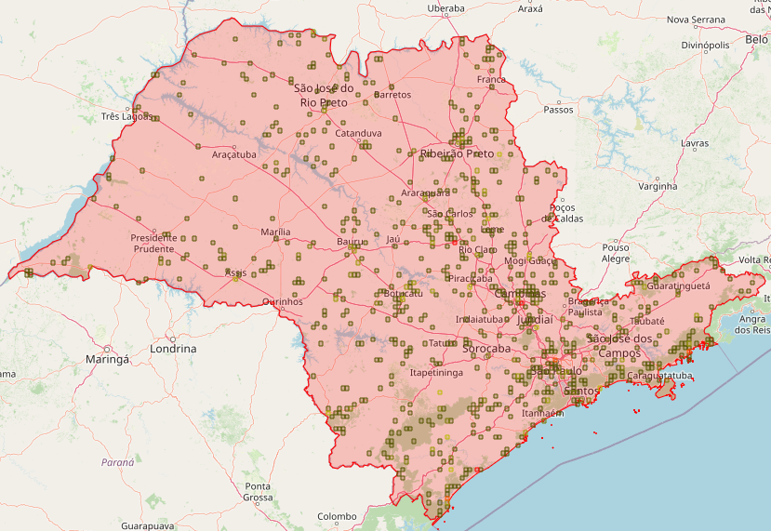

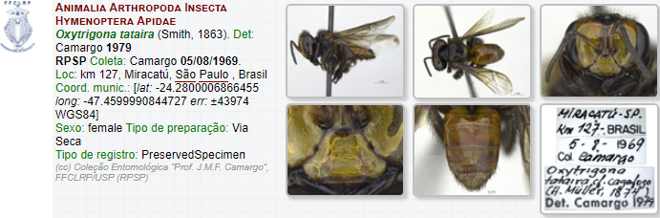
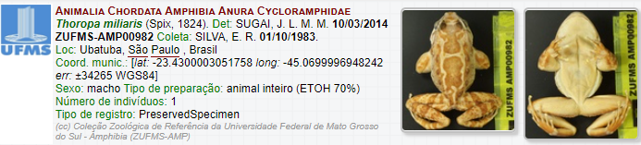
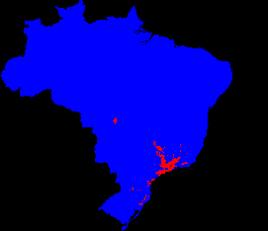

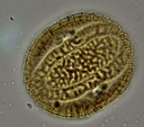
Dados de coletas
Rede integrada de dados
e infraestrutura
Lacunas - Annonaceae Estado de São Paulo
  Annona glaucophylla
  Annona malmeana
  Annona monticola

Slide 6
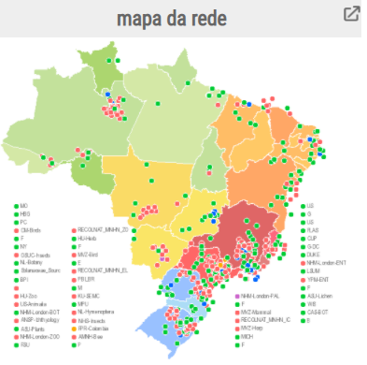
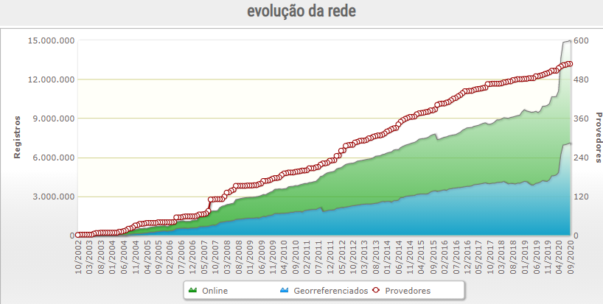

www.splink.org.br/dashboard
529 conjuntos de dados
(161 instituições)
14,9 milhões de registros -95% associados a espécimes
4,5 milhões de imagens
200 mil espécies
Uso médio dos dados em 2019:
1,9 milhão de registros/dia
11 mil imagens/dia
Publicações 2019
Citações GBIF: 302
GoogleScholar: 404

Slide 7
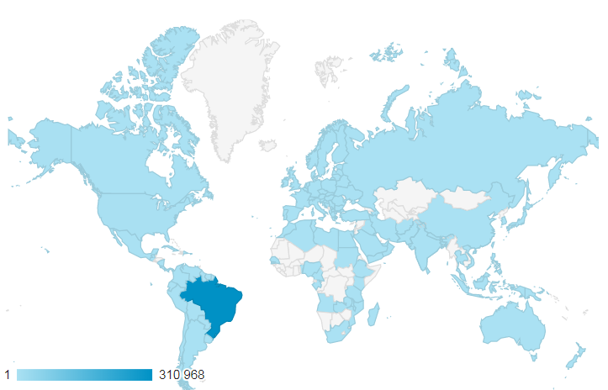
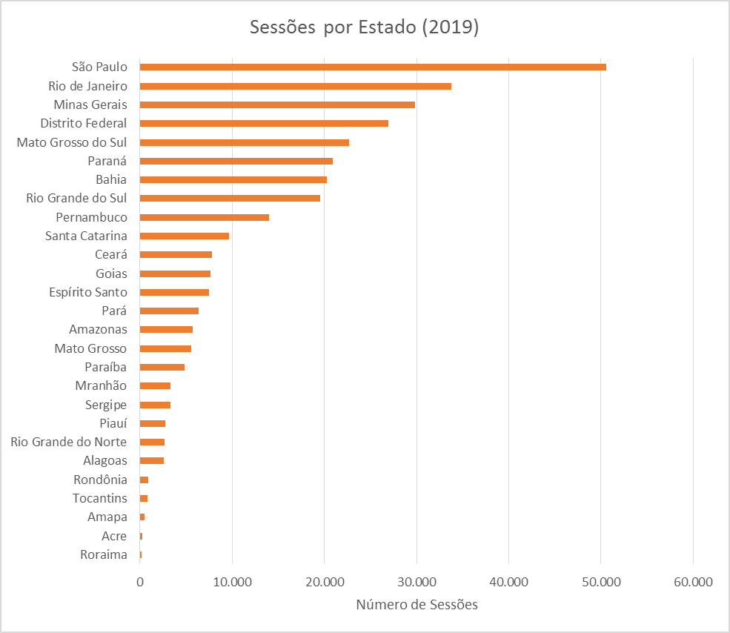
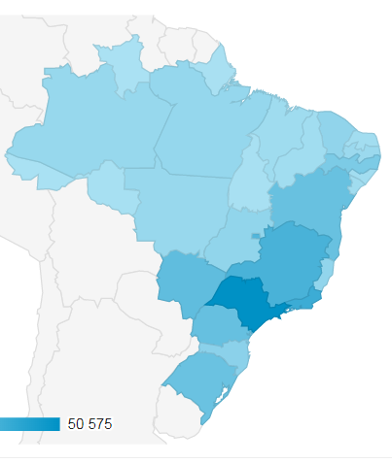
Google Analytics: Acesso via interface de busca (sessões) 2019
A importância das e-infraestruturas locais
Brasil: 95% do acesso

Slide 8
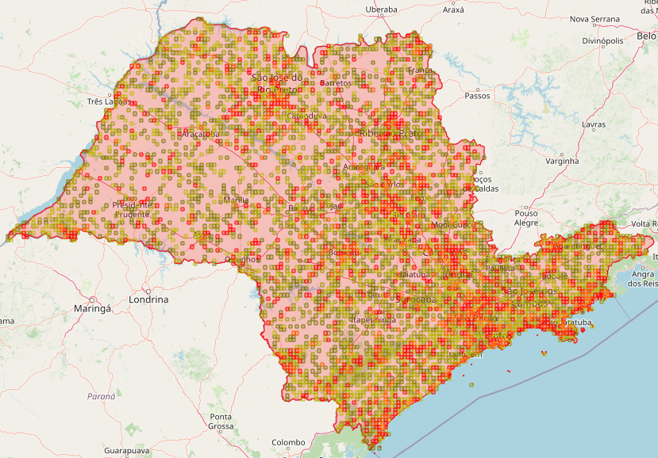
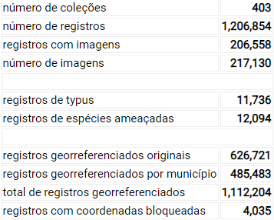
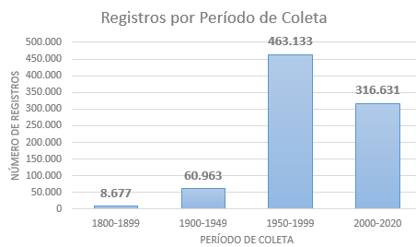
Informações sobre São Paulo

Slide 9
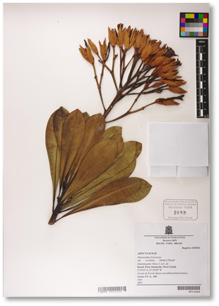
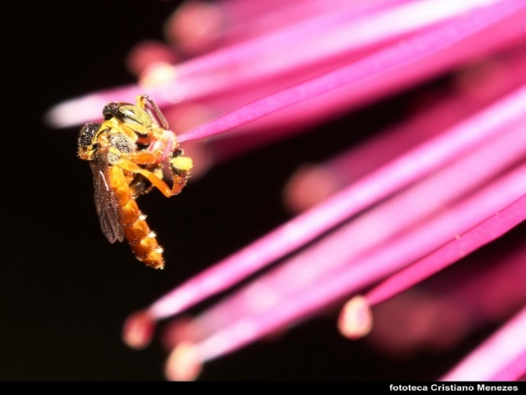
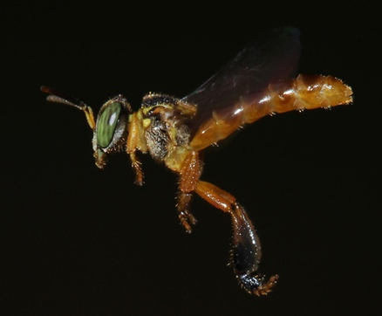
Obrigada!
Dora Ann Lange Canhos (dora@cria.org.br)
Links úteis:
CRIA: cria.org.br
speciesLink: splink.org.br
Dashboard: splink.org.br/dashboard

